Slide 1
The DESIGN ethos OF GERMANY
韩宁 李敏 王智翔 张嘉欣

Slide 2
Rational
Practical
Social Responsible
Function-related

Slide 3
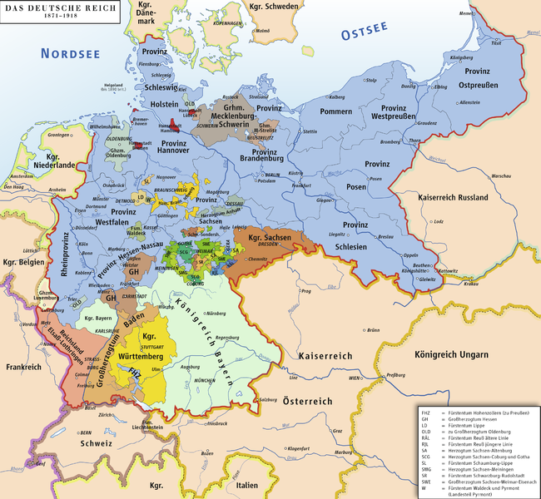
Give its geographical location center. Germany has always been a country that has been open to and indeed adopted influence from outside.
It was never a global political force like England, France, Spain or and Portugal.
Because the more or less autonomous small individual states prevented it from being so.

Slide 4


The widespread preconception that in 1920s Germany, modern design only took place in the Bauhaus must be refuted.
Modernism begins with the Thonet chair. That is correct inasmuch as Chair №14 made in 1859 was the first semi-industrially mass-produced article that no longer reflected on historical design templates and appeared to anticipate the dictum ‘Form follows function ’that Louis Sullivan devised in 1896 when referring to the challenge presented by now office building in the US

Slide 5

Immanuel Kant in his 1790 Critique of Judgement introduced the term ‘free’and ‘applied’beauty, thereby establishing an idealistic term for beauty which, however, accorded everyday objects, as well as architecture, a lower standing in the arts, as they could not necessary, was regarded as the real architectural aspect. And John Ruskin still differentiated between ‘architecture’ and ‘building’.

Slide 6
Vienna around 1900
Mathildenhohe in Darmstadt
Peter Behrens and AEG
Deutscher Werkbund
Werkbund dispute in 1914
Constructivism from Russia
De Stiji from the Netherlands
Japan
‘Modern architecture is: Japanese culture plus European tradition’,Adolf Loos wrote in 1927 in Vienna

Slide 7
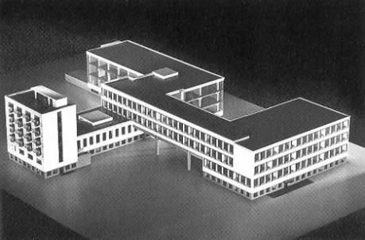
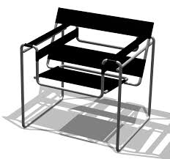

The Bauhaus
The ‘New Frankfurt’
Design under the Swastika
Design from the United States
Good Design
HfG (ULM)

Slide 8
中国传统哲学与包豪斯工业设计思想
1、 关于整体 艺术与技术的和谐统一。格罗皮乌斯认为建筑师、艺术家、手工艺匠人应该统为一体,艺术应直面其所处的时代,对突飞猛进的工业文明作出积极回应,艺术家应在日趋复杂和多元的现代社会重新审视艺术和艺术家的含义。以包豪斯式的眼光看世界,艺术是无处不在的,包括所有那些被排挤到边缘的、被蔑视的人工技艺。
2、 关于人本思想 包豪斯思想强调要明确设计的目的是为“人”提供服务而不是为了“美化产品”,为此将功能的需要放在首位,其次才是把时代的美学特征和产品结构联系起来考虑。 时代的整体趋势是走向世俗的,所以他们所关注的是普遍的大众的日常所需。这种社会主义的、民主主义的思想构成了包豪斯成员设计思想的基础。
3、 关于自然 自然与客观的原则。设计者的设计必须遵循自然与客观的法则来进行。包豪斯贯穿始终的重要思想就是要求设计者的设计必须遵循自然与客观的法则进行不能以单纯的奇、新、怪为设计目的和标准,而是要“通过精心考虑限定某几种基本形式重复使用,造成一种有变化的简洁效果”,呈现多样与单纯的统一。

Slide 9
中国传统哲学与包豪斯工业设计思想
万物一体
中国传统哲学
“心”
唯心主义
天人合一
相伴相生
艺术与技术的和谐统一
“物”
唯物主义
包豪斯哲学
设计的目的是为“人”
自然与客观的原则。

Slide 10
中国设计的“整体观”与德国设计的“以小见大”
以小见大：对比拉姆斯的“少却更好”和密斯凡德罗的“少即是多”。前者更加重视细节的设计哲学，透过产品来展示简约设计的魅力，其目的是式设计尽可能的少的干扰到产品的使用过程，使使用更高效、自然、流畅，凸显美的功能价值。小并非无，而是将简约的设计形式集中表达在产品的功能部位，通过几何造型，在外观上取舍，运用现代工业技术和材料，展现产品的精密度；而后者是求风格上的绝对单纯，以此为目的的设计甚至会缺乏考虑功能要素。
整体观：上节课我们归纳了中国古代设计哲学之整体观的思想,它集中表现为“天人合一”、“天人和谐”等。讲究从整体入手，而对细节不慎追求，忽视了细节在设计中的重要作用。这种有机整体观的指导,中国古代艺术家、工匠们创造了辉煌的艺术与设计。这种思想指导中国古代家具设计、建筑设计、园林设计等等。

Slide 11
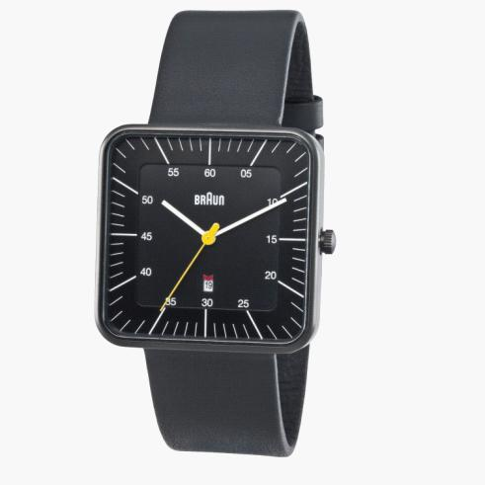
德国博朗公司“产品设计的手法”
1.突出特征法
运用各种方式抓住和强调产品或主题本身与众不同的特征，并把它鲜明地表现出来，将这些特征置于产品的主要视觉部位或加以烘托处理，使观众在接触言辞画面的瞬间即很快感受到，对其产生注意和发生视觉兴趣，达到刺激购买欲望的促销目的。

Slide 12

2.对比衬托法
对比是一种趋向于对立冲突的艺术美中最突出的表现手法。它把产品的性质和特点放在鲜明的对照和直接对比中来表现，借彼显此，互比互衬，从对比所呈现的差别中，达到集中、简洁、曲折变化的表现。可以是材质的对比，造型线条上的对比等等。通过这种手法更鲜明地强调或提示产品的性能和特点，给消费者以深刻的视觉感受。

Slide 13

3.合理夸张法
借助想象，对产品的品质或特性的某个方面进行相当明显的过份夸大，以加深或扩大这些特征的认识。文学家高尔基指出：“夸张是创作的基本原则。”通过这种手法能更鲜明地强调或揭示事物的实质，加强产品的艺术效果。夸张是一般中求新奇变化，通过虚构把对象的特点和个性中美的方面进行夸大,赋予人们一种新奇与变化的情趣。

Slide 14

4.以小见大
在设计中对产品进行强调、取舍、浓缩，以独到的想象抓住一点或一个局部加以集中设计或延伸放大，以更充分地表达主题思想。这种处理以一点观全面，以小见大，从不全到全的表现手法，给设计者带来了很大的灵活性和无限的表现力，同时为接受者提供了广阔的想象空间，获得生动的情趣和丰富的联想。以小见大中的“小”，是产品的焦点和视觉兴趣中心，它既是设计创意的浓缩和生发，也是设计者匠心独具的安排，因面它已不是一般意义的“小”，而是小中寓大，以小胜大的高度提炼的产物，是简洁的刻意追求。

Slide 15
十项原则
1.创新的
2.实用的
3.有美学上的设想
4.易被理解
5.毫无妨碍的
6.诚实的
7.耐久的
8.拥有细节
9.符合生态学
10.尽可能少的设计

Slide 16
深具哲学性的德国设计师在设计过程中强调概念, 德国人对概念的执着来源于其重思辩轻直觉，重逻辑轻灵感的普遍共性，因其传统哲学之影响。吉尔•德勒兹曾言：“哲学是一门创造概念的艺术”。概念是对 象先行分解 ,舍弃掉其中个别的特殊的东西,抽取中共性的东西,尔后综合地去把握对象。完整的思辨过程加以推演所得之结果，即为一系统的设计方案。整个系统由设计过程内在的系统逻辑自然促成。德国设计之高度理性的说服力与高效率即来源于此。德国设计传统之科学设计观和德国人理性与直线型的情感模式，自包豪斯时代始又经历代反复修正的人体工程学样本数据，及乌尔姆时期所开创的用于平面设计的标准网格，皆是该观念的实践体现。

Slide 17
德国设计在中国极受欢迎，原因在于质量好，实用二字。中国人和德国人性格迥然不同，却都是注重实用的民族。所不同点在于中国人偏重于眼前。德国人偏重于远景，喜欢规划，循“序”渐进。德国国民的理性传统和其强烈的社会责任感不允许设计师抱有一个含糊的立场。而且在机器时代的背景下，设计中有两大“伦理”：
(1) 功能性；
(2) 集体性。 格罗皮乌斯的设计理想很明确：既是艺术的又是科学的，既是设计的又是实用的，同时还能够在工厂的流水线上大批量生产制造。提出这样的观念是一种新设计观的展望和探索。 显然包豪斯在魏玛时期的作品都是手工艺的，没有工厂批量生产的影子，有的是“回归传统”。很多成品是探索性的，留给德国的财富更大比重的在于教育层面上的引导。后期包豪斯受到共产主义的影响是社会意识变化的结果，但整体而言，德国设计哲学仍然渗透于包豪斯的观念里，格罗皮乌斯等人为无产阶级所做的城市规划设计就可以反映出来，仍旧没有脱离模块化、集成化。

